Slide 1


Comité des abonnés et des usagers
–
6 mars 2024
Projet de développement réseau de chaleur et creation d’un nouveau doublet géothermique

Slide 2
SOMMAIRE
1 - Forage géothermie
2 – Plan de circulation
3 - Tracé réseau
4 - Communication
5 - Planning

Slide 3
Forage géothermie profonde

Slide 4
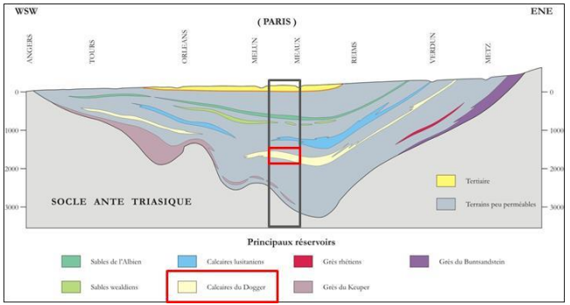
Forage géothermie
La cible du projet est le réservoir du Dogger qui s’étend sous l’ensemble du Bassin Parisien et affleure sur ses bordures.
Ce réservoir (ou aquifère) est composé d’une roche sédimentaire calcaire perméable
Le toit du réservoir géothermique cible du Dogger (Bathonien) se situe à une altitude d’environ -1 516 m NGF, soit une profondeur verticale prévisionnelle de 1 566 m environ aux puits producteur et injecteur GFR-5 et GFR-4

Slide 5
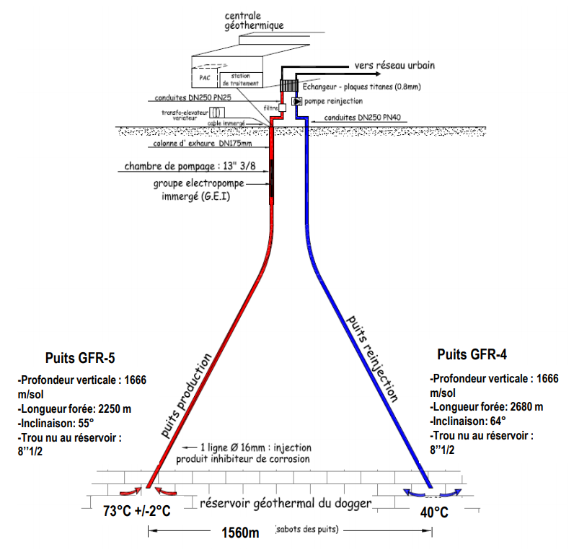
Forage géothermie
Géométrie du forage
Doublet géothermique :
1 puit de production
1 puit de réinjection

Slide 6
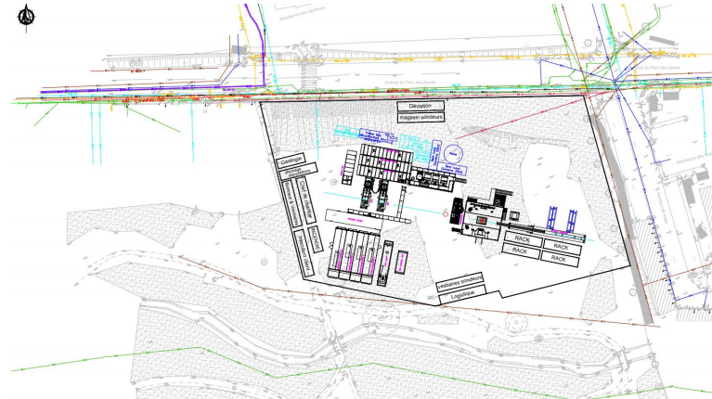
Forage géothermie
Implantation chantier (forage)
Arbres conservés

Slide 7
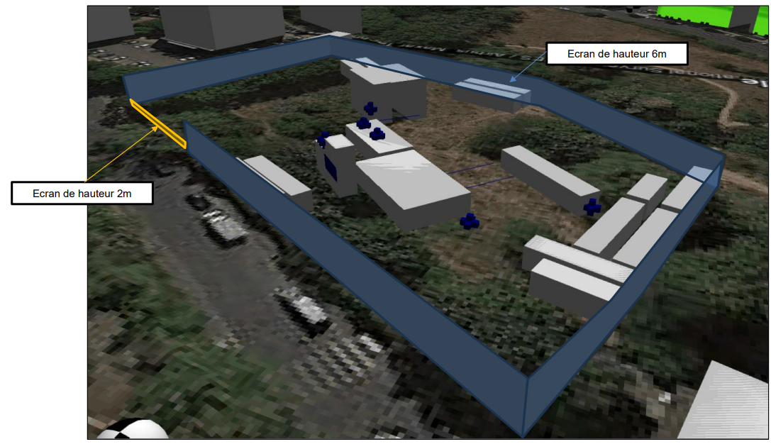
Forage géothermie
Murs acoustiques

Slide 8
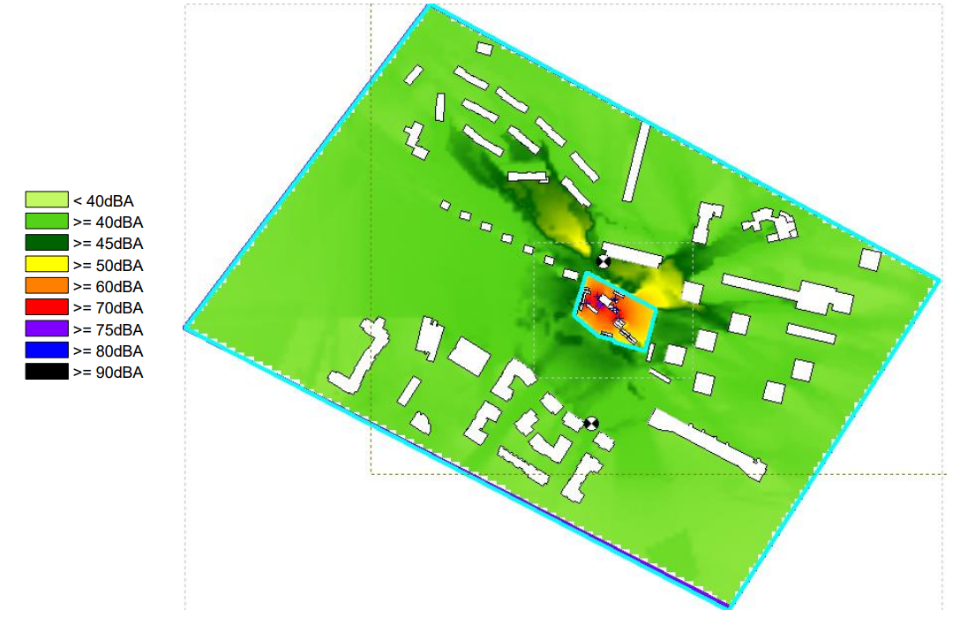
Forage géothermie
Impacts acoustiques
Cartographie sonore en dBA après traitement
L’impact acoustique résultant du forage aux niveaux des points 2 et 4 est de 45 dB(A) en moyenne.
Si on considère un isolement des façades des riverains de 30 dB(A) minimum (seuil minimum réglementaire), alors l’impact du forage à l’intérieur des logements sera très faible.

Slide 9
Plan de circulation

Slide 10
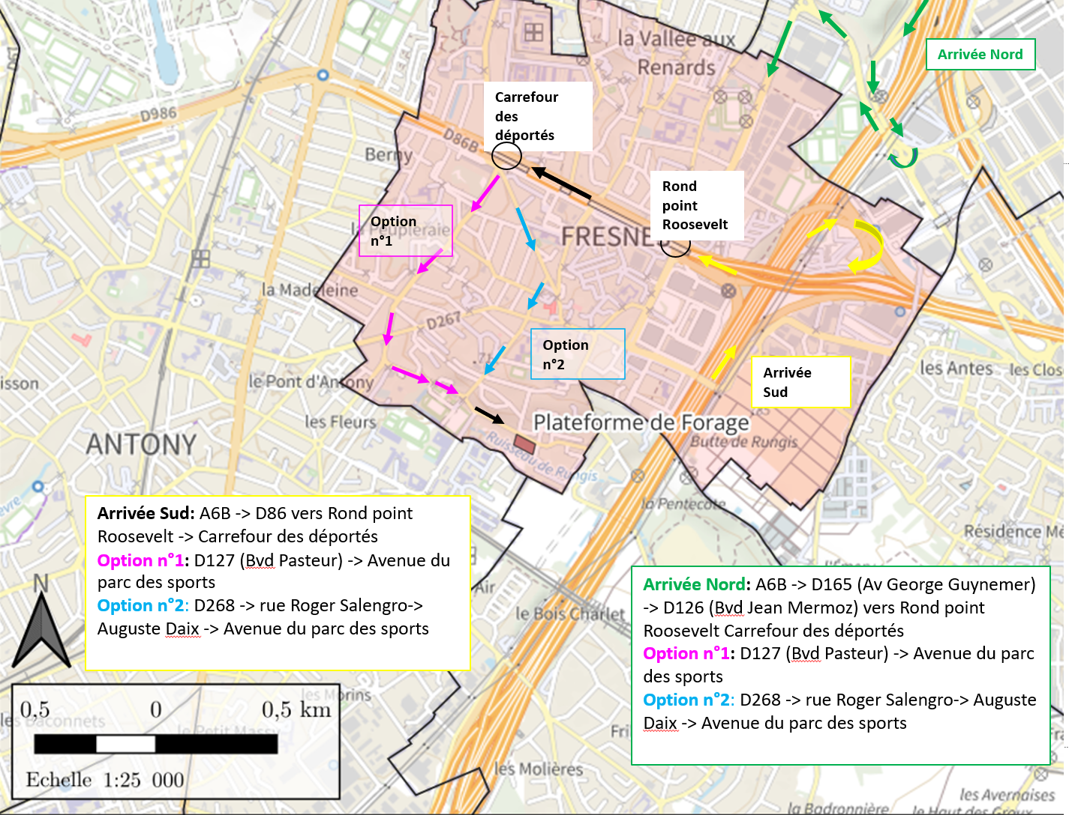
Plan de circulation
Carrefour de la déportation
Option n°1 retenue

Slide 11
Développement du réseau de chaleur

Slide 12
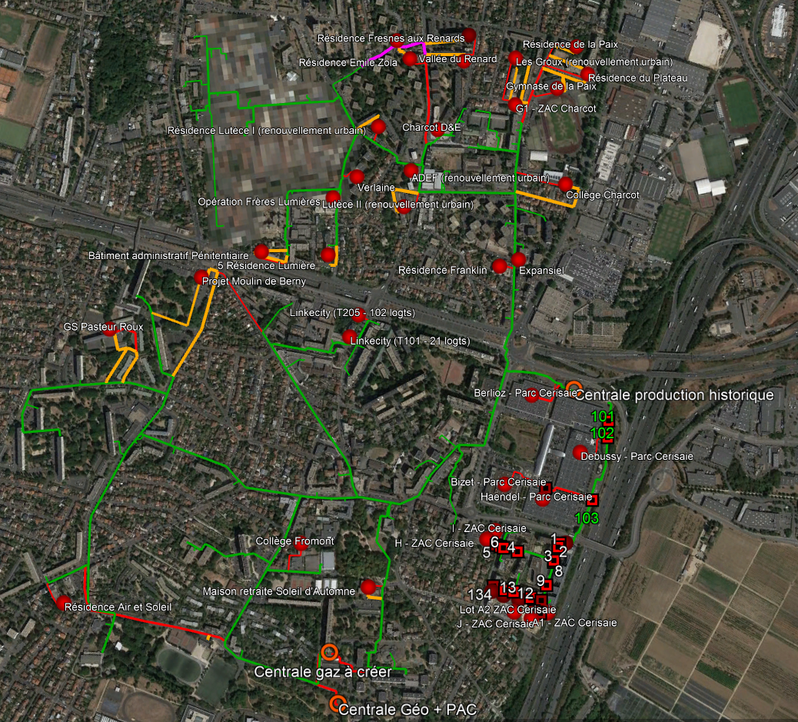
Développement du réseau de Chaleur
Tracé réseau prévisionnel
  Relevés topographiques
  Domaine public : fait
  Propriétés privées : en cours
  Le tracé est susceptible d’évoluer pour:
  Eviter des servitudes de passage en domaine privé
  Eviter des revêtements type béton désactivé
  Limiter les interventions sur domaine privé
  Eviter des voies à forte circulation
  En fonction des retours concessionnaires
Etude tracé en cours
Secteur privé : en attente accord pour
relevés topographiques

Slide 13
Communication

Slide 14

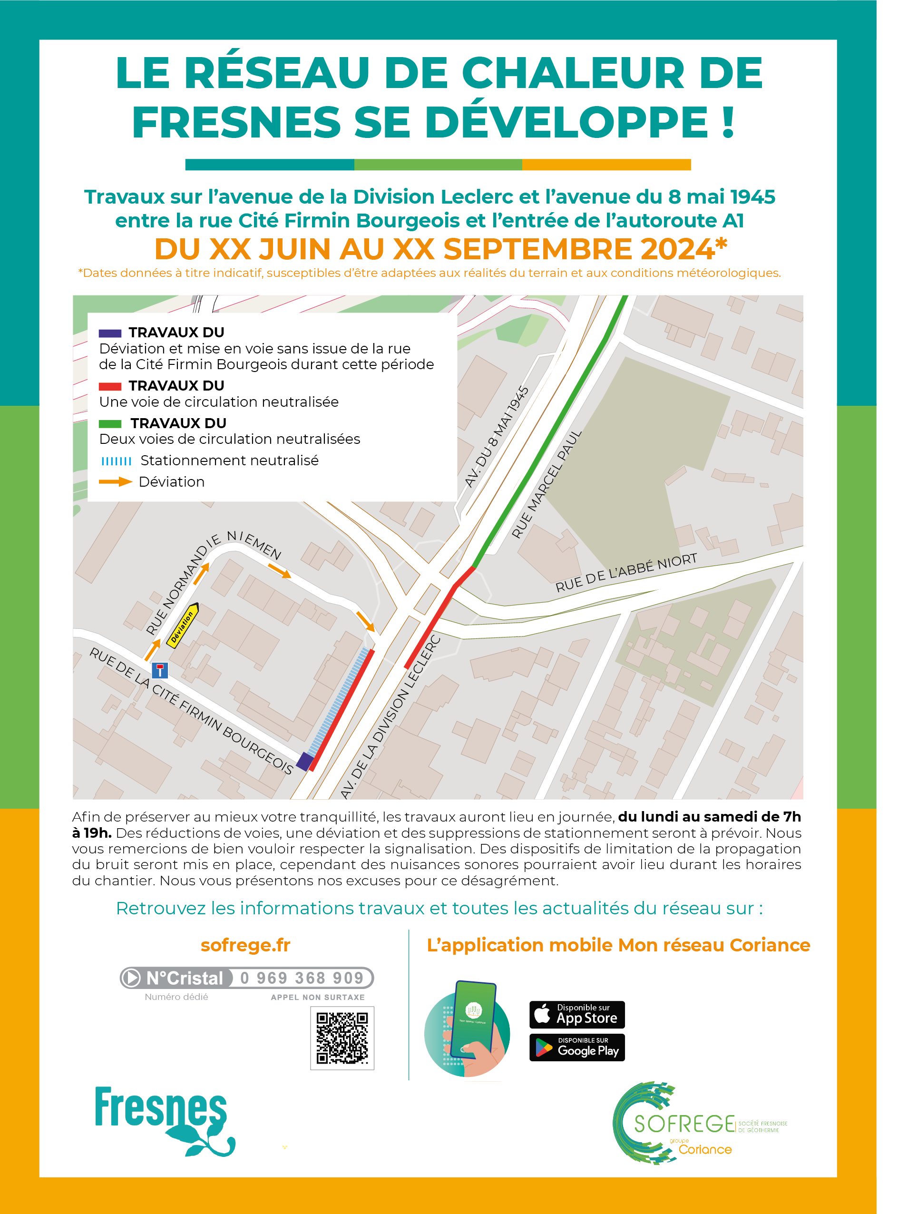
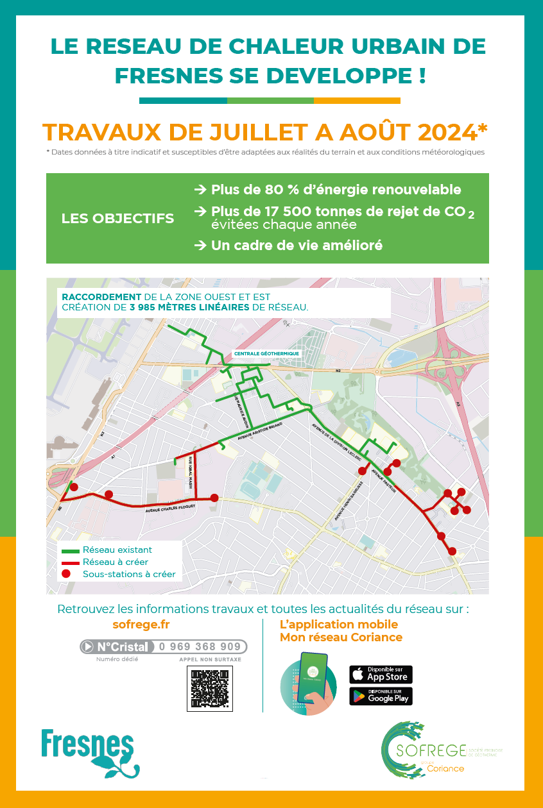

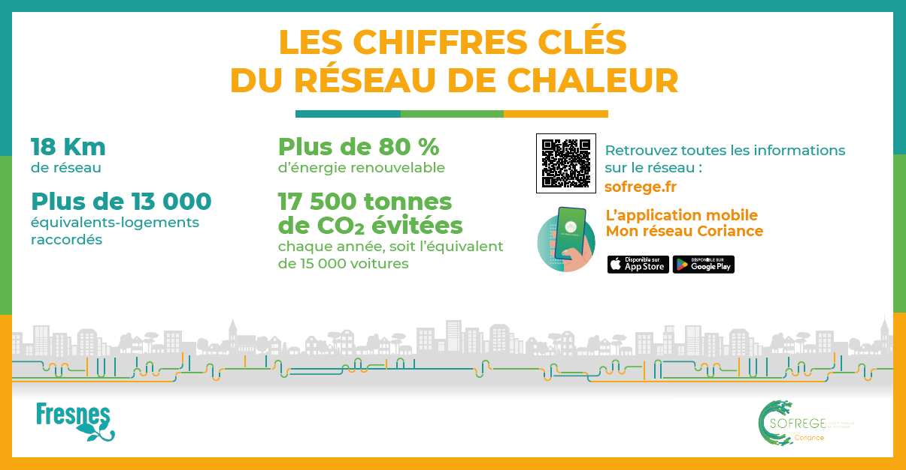
Nos supports de communication
Travaux
Flyers A5 :
distribués dans les boîtes aux lettres pour informer les riverains des travaux à venir.
Panneaux 2x3m :
Informent sur la nature des travaux et leurs bénéfices.
Panneaux 1x1,5m :
Disposés aux abords de la zone de travaux, ils informent les automobilistes des travaux.
Bâches 1,75 x 3,35 m :
Bâche pour informer les usagers sur le projet
Disposée aux abords de la zone de travaux.

Slide 15
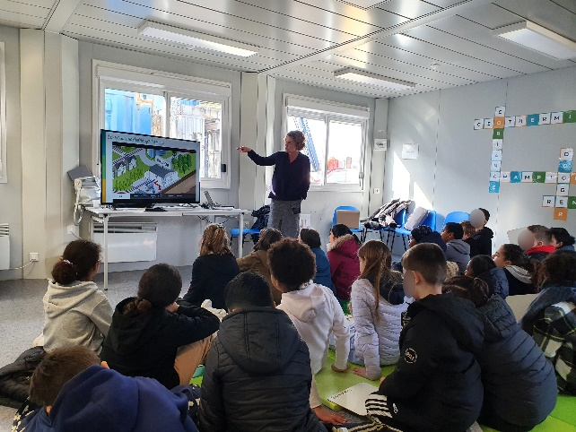
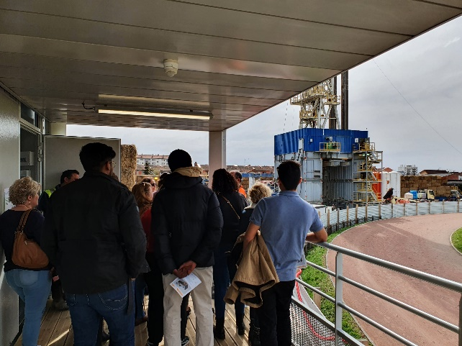
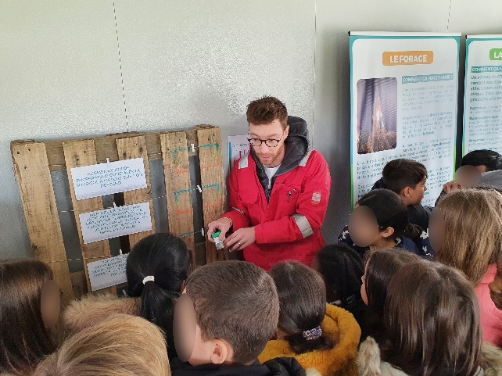
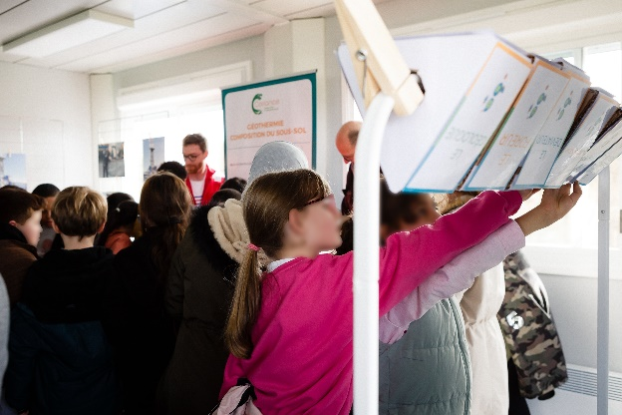
Communication
Bungalow pédagogique
Aménagement d’un bungalow pédagogique :
Aménagement d’un espace sécurisé pour recevoir le public, à proximité du forage. Des créneaux seront disponibles pour les scolaires / centres de loisirs et pour les habitants

Slide 16
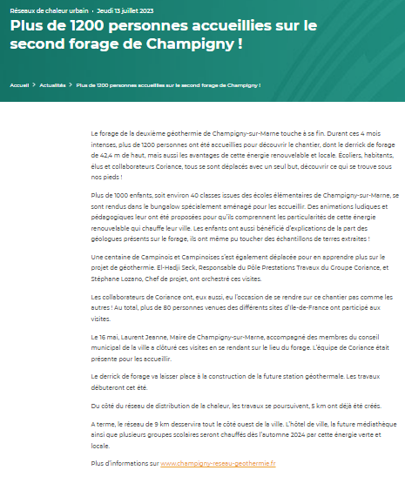
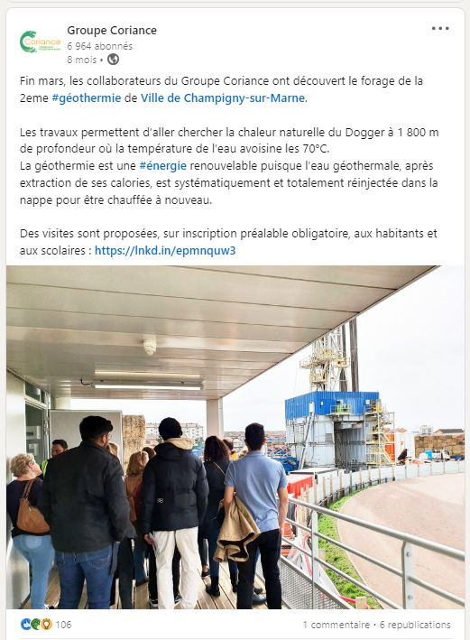
Communication
Réseaux sociaux et site internet Coriance
Suivi de l’avancement des travaux sur les réseaux sociaux et le site internet de Coriance :
Diffusion de plusieurs publications sur les comptes Linkedin et X de Coriance
Réalisation de vidéos publiées sur YouTube et sur le site internet de Coriance :
https://www.youtube.com/watch?v=qE67xiqF92Q

Slide 17
Planning

Slide 18
Planning communication
Prochaines étapes
Etapes | Date
Dépôt dossier ARDOTAM | 01/12/2023
CCSPG | mars-24
Réunion des riverains | Avril/juin 2024
Comité de quartiers | Avril/juin 2024
Réunion publique n°1 | avr-24
Ouverture Enquête publique | sept-24
Fin Enquête publique | oct-24
Mémoire de réponse Sofrege | déc-24

Slide 19
Planning global de l’opération
 | 2023 |  |  |  | 2024 |  |  |  | 2025 |  |  |  | 2026
Nouvelle géothermie
Signature de l’avenant
Mise à disposition du terrain
Dossier subventions Fond Chaleur
Etudes d’impact environnemental & acoustique
Dépôt AR DOTAM
Instruction AR DOTAM et Consultations travaux
Travaux plateforme
Travaux de forage
Construction centrale géothermique
1ème trimestre 2025
Mise en service 01/06/26
Phase travaux

Slide 20
MERCI DE VOTRE ATTENTION

